Slide 1

JAVA 백엔드 개발
Web TETRIS 게임 제작
프로젝트
조원 : 이규민, 권범준

Slide 2

개발목적
쇼핑몰, Todo리스트는 온갖 입문서적에서 예제 프로젝트로 쓰이거나 다른 국비지원이나 부트캠프 팀에서도 단골로 쓰이는 프로젝트이기에 다른 방향성을 찾아보는걸로 이야기를 진행
공공기관 API활용해서 서비스 홈페이지 제작과 간단한 게임류 제작의 의견이 나왔는데 참신한 서비스홈페이지 vs 기술적인 게임류 제작의 구도에서 결국 다방면에 걸친 확장성과 가능성을 생각하여 테트리스 게임을 웹에서 개발하기로 했다.

Slide 3








개발 환경
언어 : JDK 21.0.2
프레임 워크 : Spring Boot 3. 2. 3
타입 : Gradle-Groovy (Gradle 8.5)
종속성 : Spring Boot DevTools
Lombok
Spring Web
Thymeleaf
WebSocket
JDBC API
Spring Data JPA
Spring Data JDBC
Oracle Driver

Slide 4



역할 분담
이규민 : 게임 전체에 관련한 백엔드 로직
게임 화면 렌더링 구현
게임 페이지 및 게임 가이드 페이지 제작
권범준 : 데이터베이스 (테이블제작 및 연결)
로그인 페이지 제작 및 회원가입 페이지 제작

Slide 5
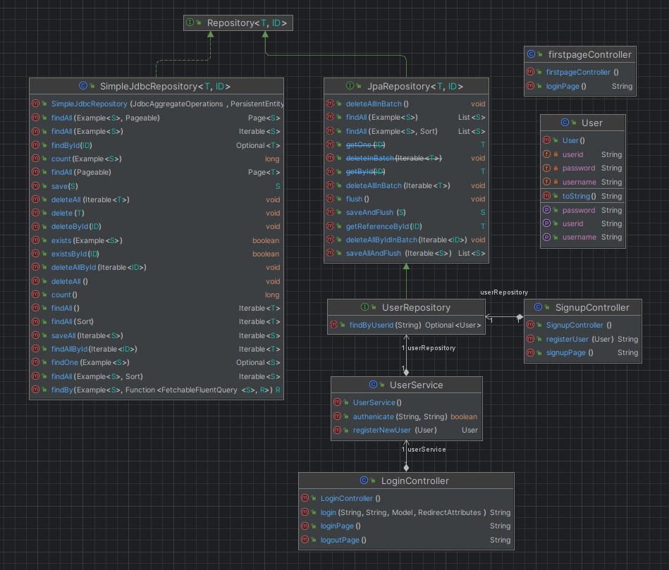
클래스 다이어그램
데이터 베이스 & 로그인 및 회원가입

Slide 6
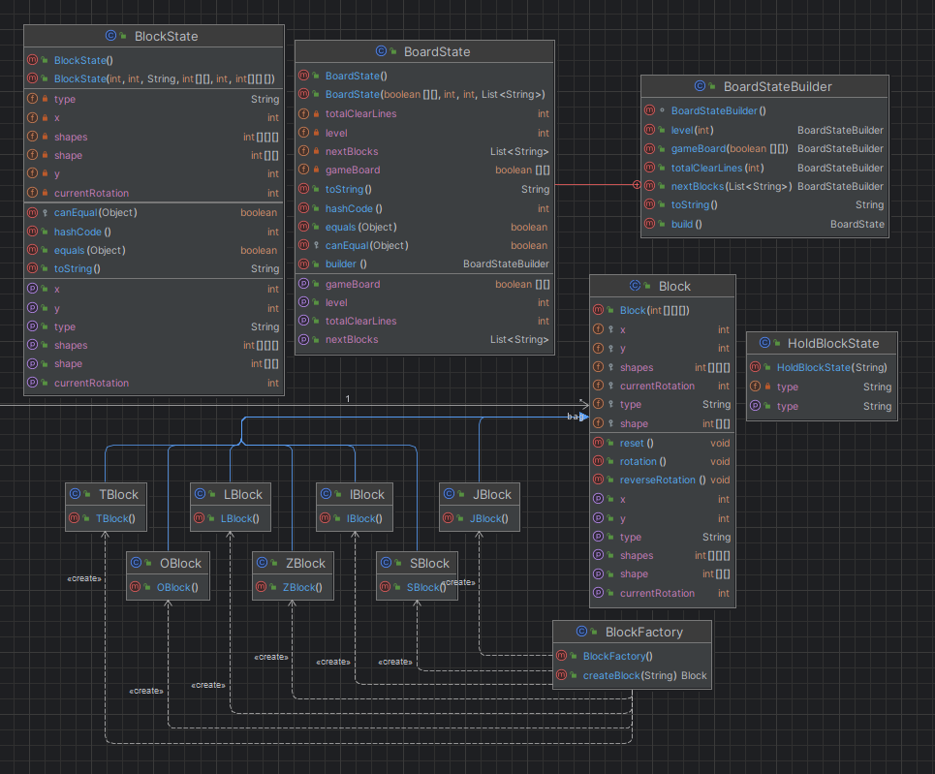
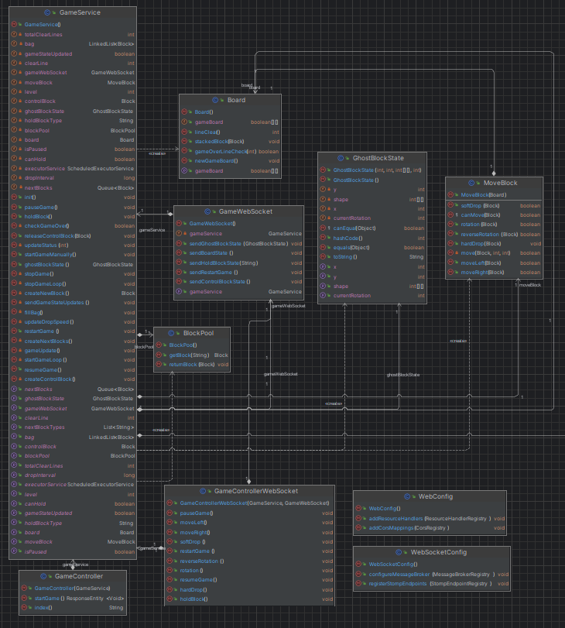
클래스 다이어그램
게임 및 웹소켓 & 컨트롤러

Slide 7
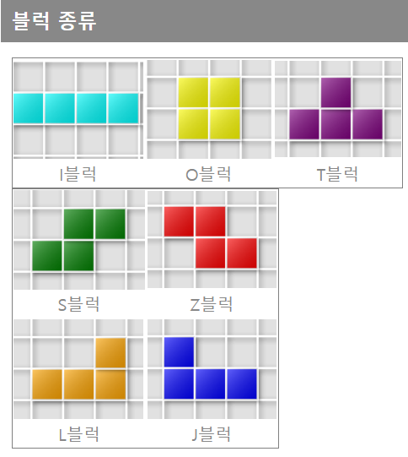

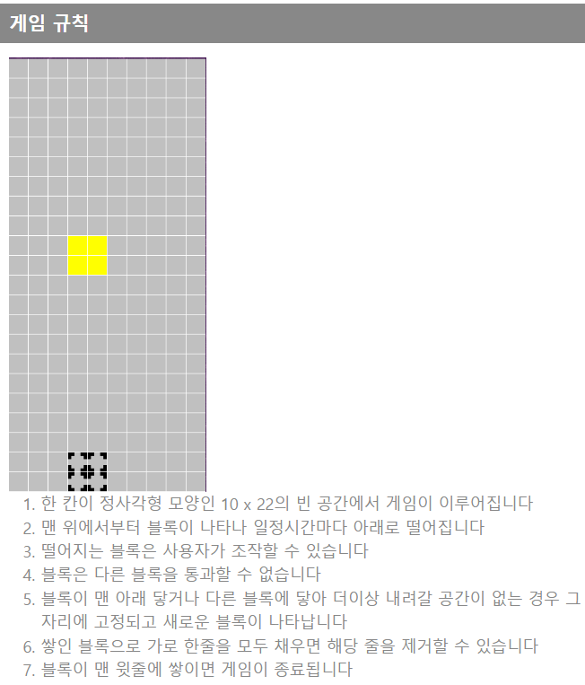
주요 기능 (블록 모양 및 게임 보드, 기본규칙)

Slide 8
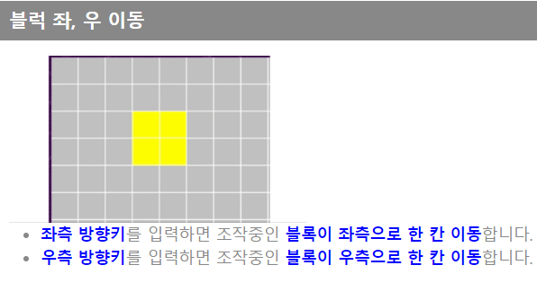
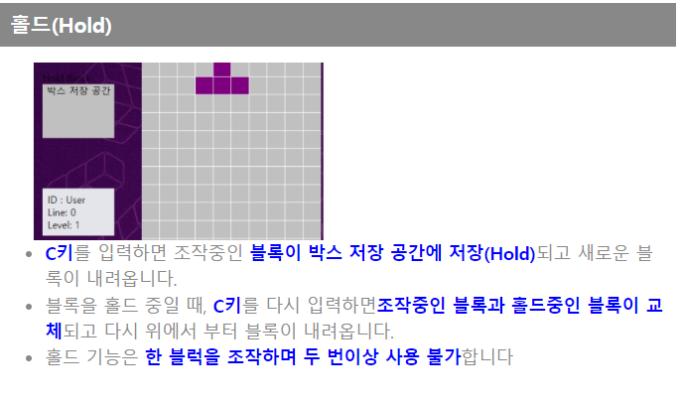
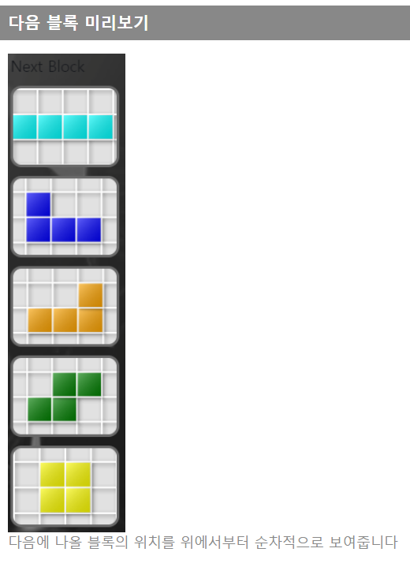
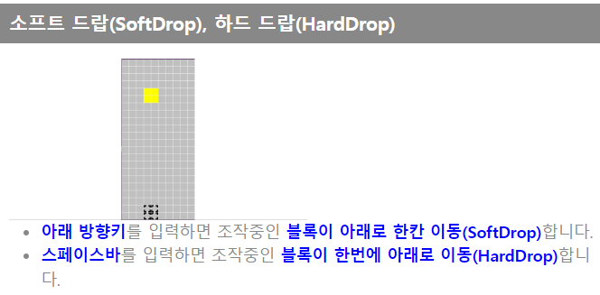
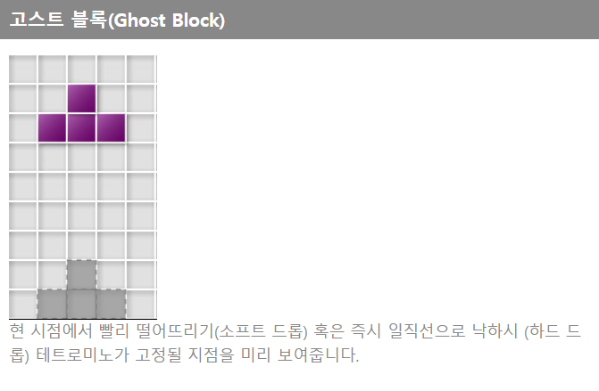
주요 기능(블록 이동 및 홀드, 고스트블록 기능)

Slide 9
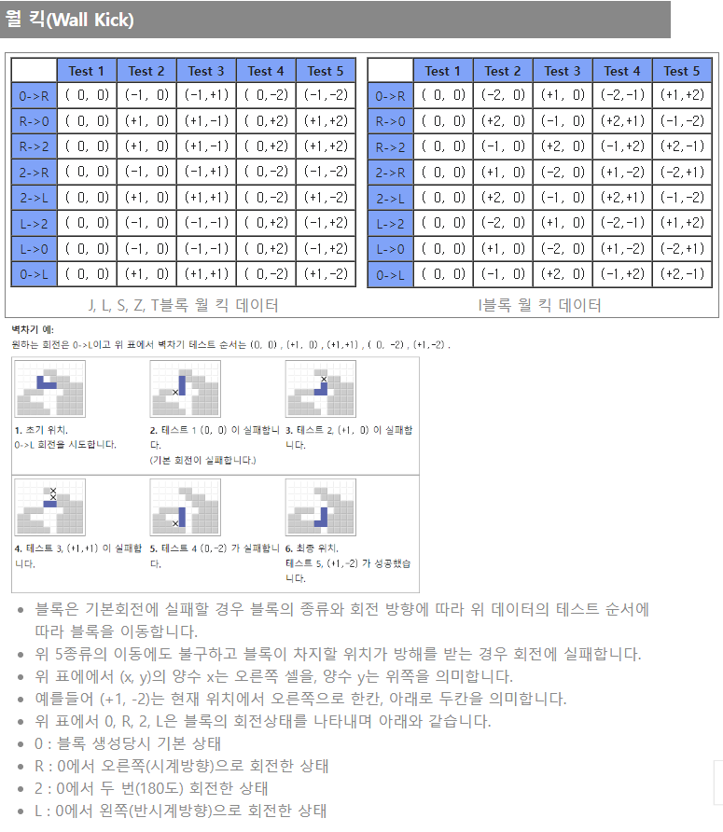

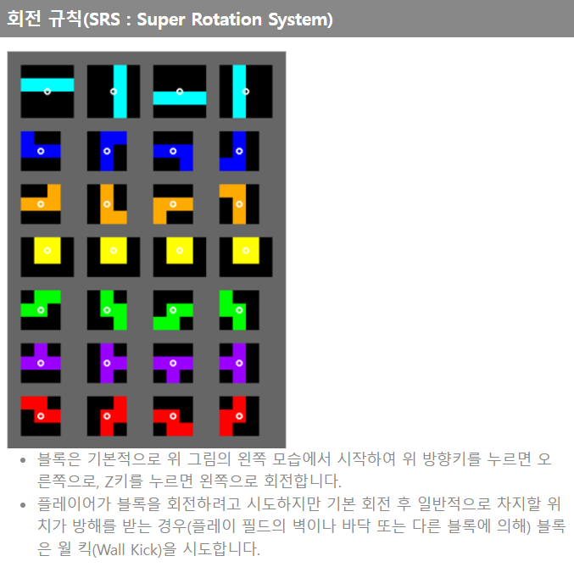
주요 기능(블록 생성 규칙, 회전 규칙)

Slide 10
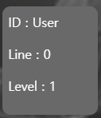



주요 기능
(난이도 및 게임 시작, 재시작, 일시정지)

Slide 11
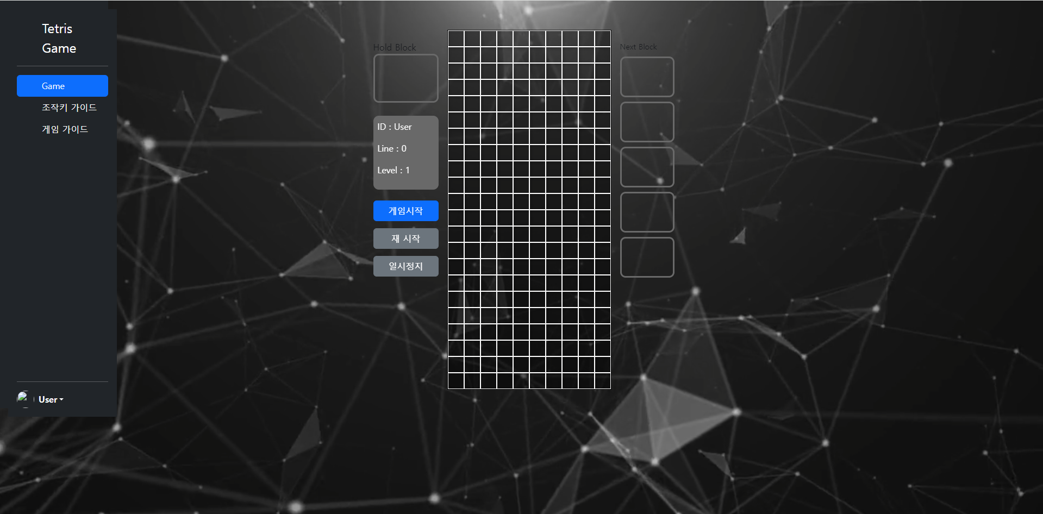
주요 기능(게임 페이지)
배경(동영상 자동, 반복 재생), 오디오(자동, 반복재생)
위치 고정(스크롤바 영향 X)
해당 버튼을 누르면 관련 페이지로 이동,
해당페이지가 파랗게 표시
클릭시
버튼 사라짐
(display: none)
해당 버튼을 누르면 드롭다운으로 메뉴 등장(회원정보 관련 추가 예정)

Slide 12
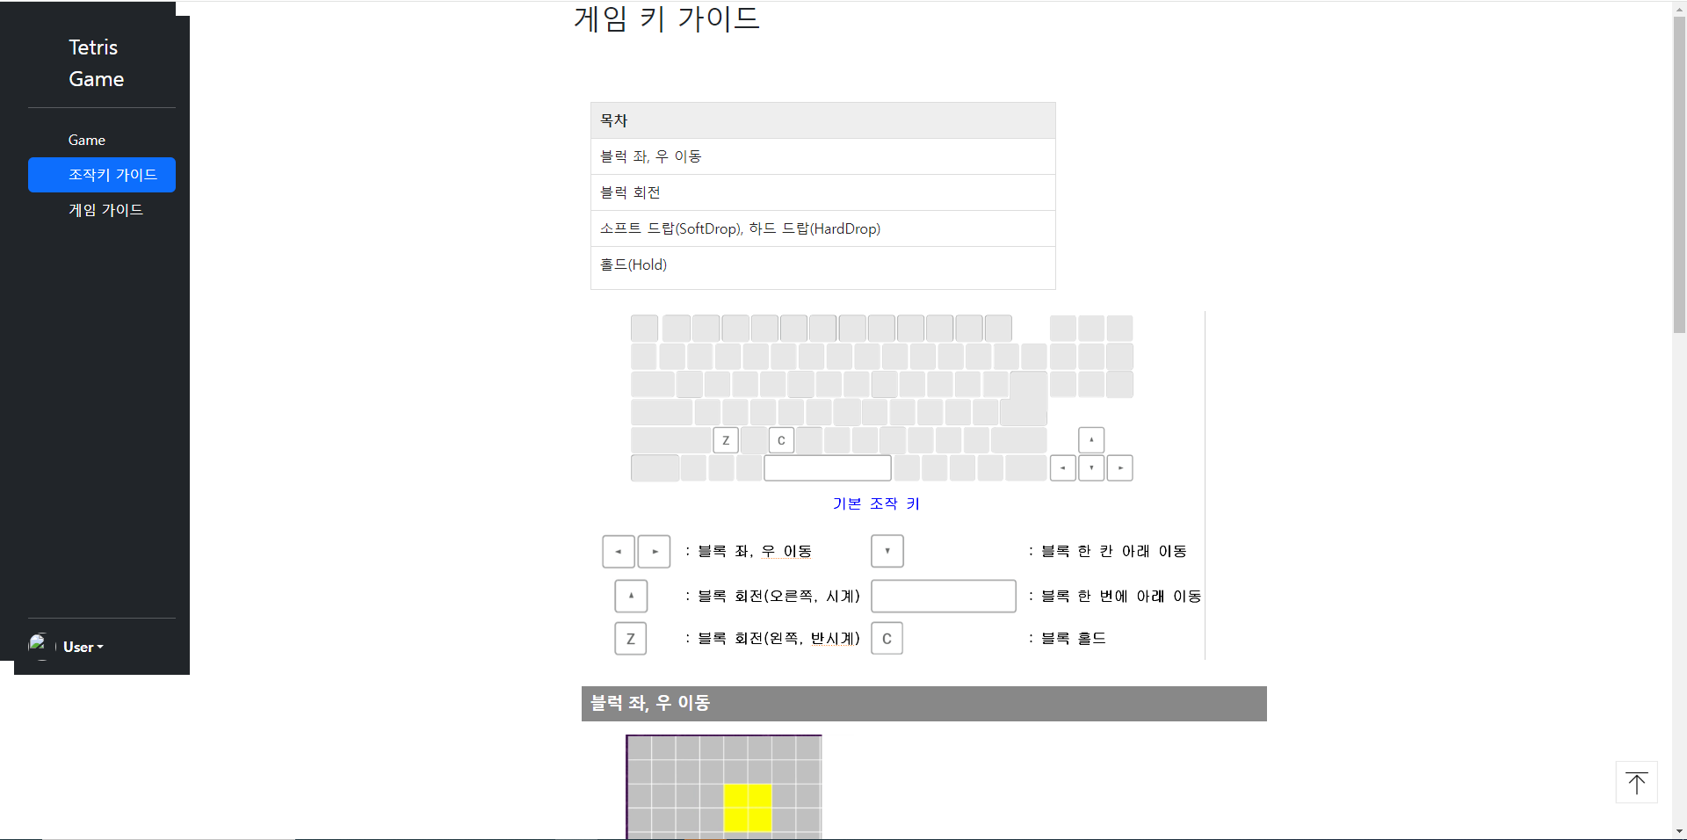
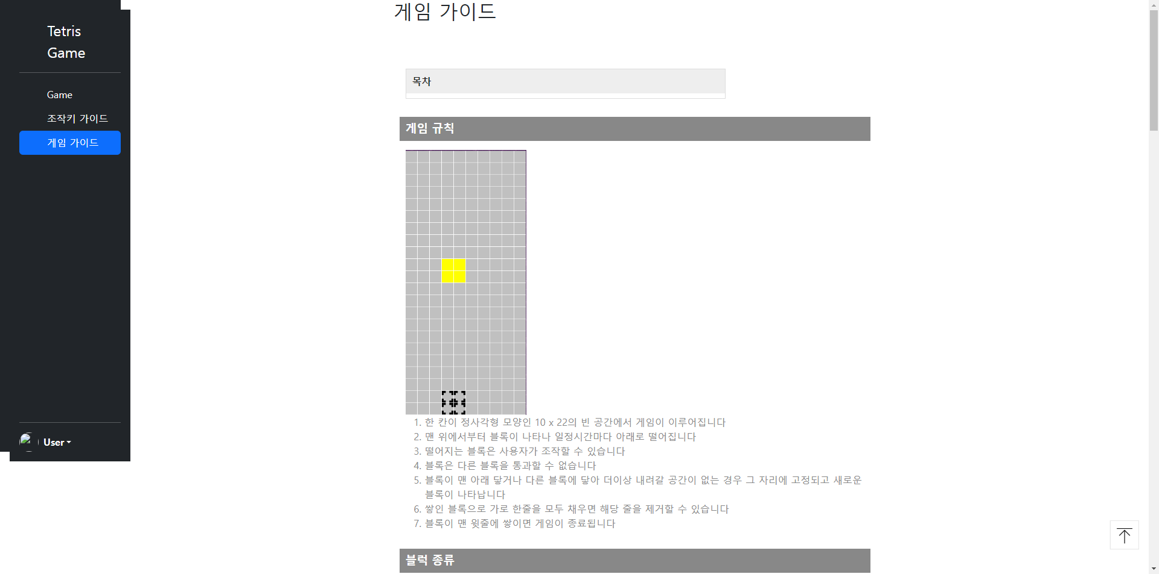
주요 기능(게임 키, 가이드 페이지)
목차를 누르면 목록이 펼쳐지고 접히도록 애니메이션
목차 내 목록 클릭 시
해당 제목의 설명으로 이동
해당 버튼 우측 하단에 위치 고정
(스크롤바 영향X)
누르면 페이지 맨 위로 이동

Slide 13
구현 동영상 링크
https://youtu.be/cTt5ZwCrwgg?feature=shared

Slide 14
프로젝트 제작 계획
시작 페이지
-시작 버튼(로그인 페이지로 이동)
-종료 버튼(페이지 종료)
--------------------------------------------------------------------------------------------
로그인 페이지
id : [ ] (공백일 경우 "id를 입력해주세요." 알람 출력)
password : [ ] (공백일 경우 "password를 입력해주세요." 알람 출력)
[로그인](게임 모드페이지로 이동) / [회원가입](회원가입 페이지로 이동)
--------------------------------------------------------------------------------------------
회원가입 페이지
name : [ ] ((공백일 경우 "이름을 입력해주세요." 알람 출력)
id : [ ] (공백일 경우 "id를 입력해주세요." 알람 출력))
password : [ ] (공백일 경우 "password를 입력해주세요." 알람 출력)
[회원가입](누를 경우 데이터베이스에 기록 및 로그인 페이지로 이동)
[로그인](로그인 페이지로 이동하는 버튼)
--------------------------------------------------------------------------------------------
게임 모드 페이지(메인 메뉴 페이지)
[Play](게임 플레이 버튼(버튼을 누를시 테트리스 게임 페이지로 이동))
[Configurate](버튼을 누를시 조작법 및 플레이 방법을 보여주는 페이지로 이동)
[logout](로그아웃 버튼(버튼을 누를시 다시 로그인 페이지로 이동))
--------------------------------------------------------------------------------------------
Configurate 설정 페이지
(조작 및 플레이 방법에 대한 설명이 나열 되어 있음)
[Go-back](이전페이지인 게임모드 페이지로 이동)
--------------------------------------------------------------------------------------------
ScoreBoard 페이지
(게임 종료 후 플레이어 이름과 점수를 보여주는 페이지)
[Play-Again](게임모드페이지의 "Play"버튼과 동일한 효과)
[Menu](게임모드 페이지로 이동하는 버튼)
--------------------------------------------------------------------------------------------

Slide 15
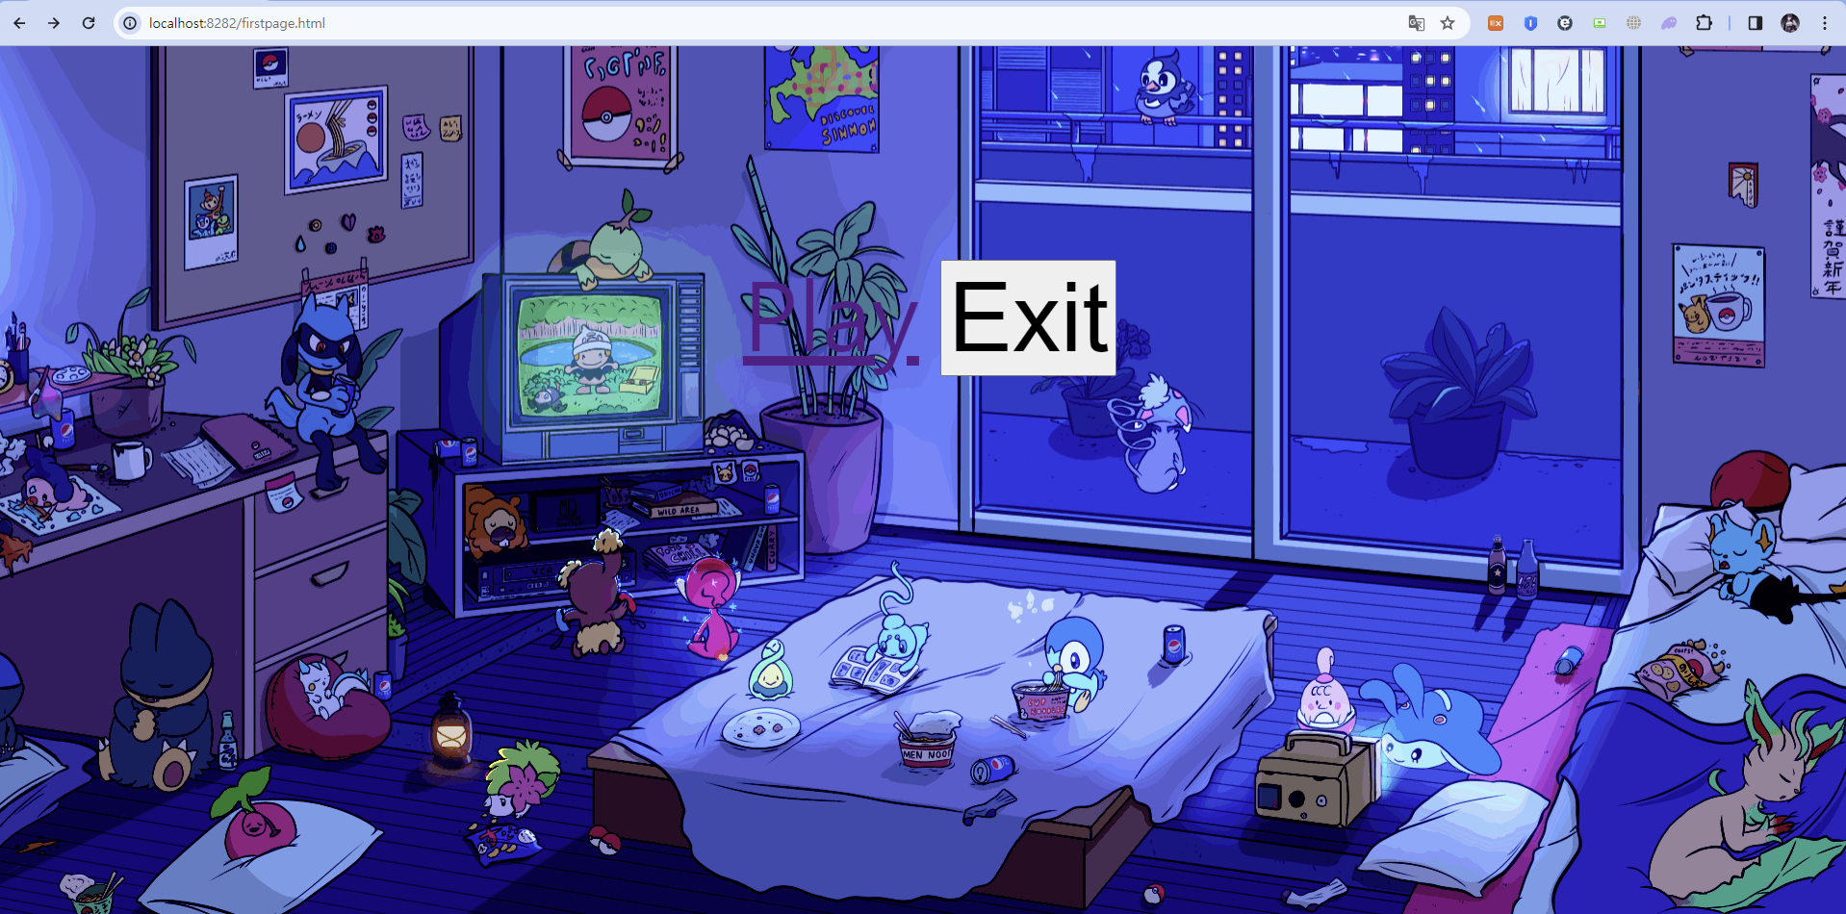
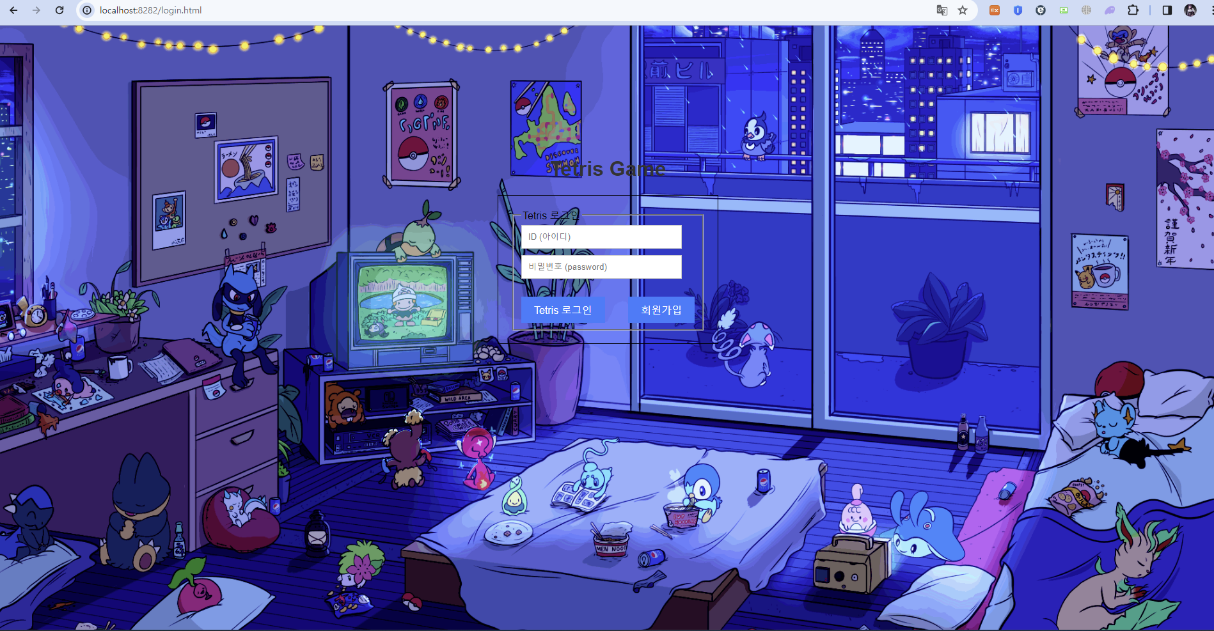
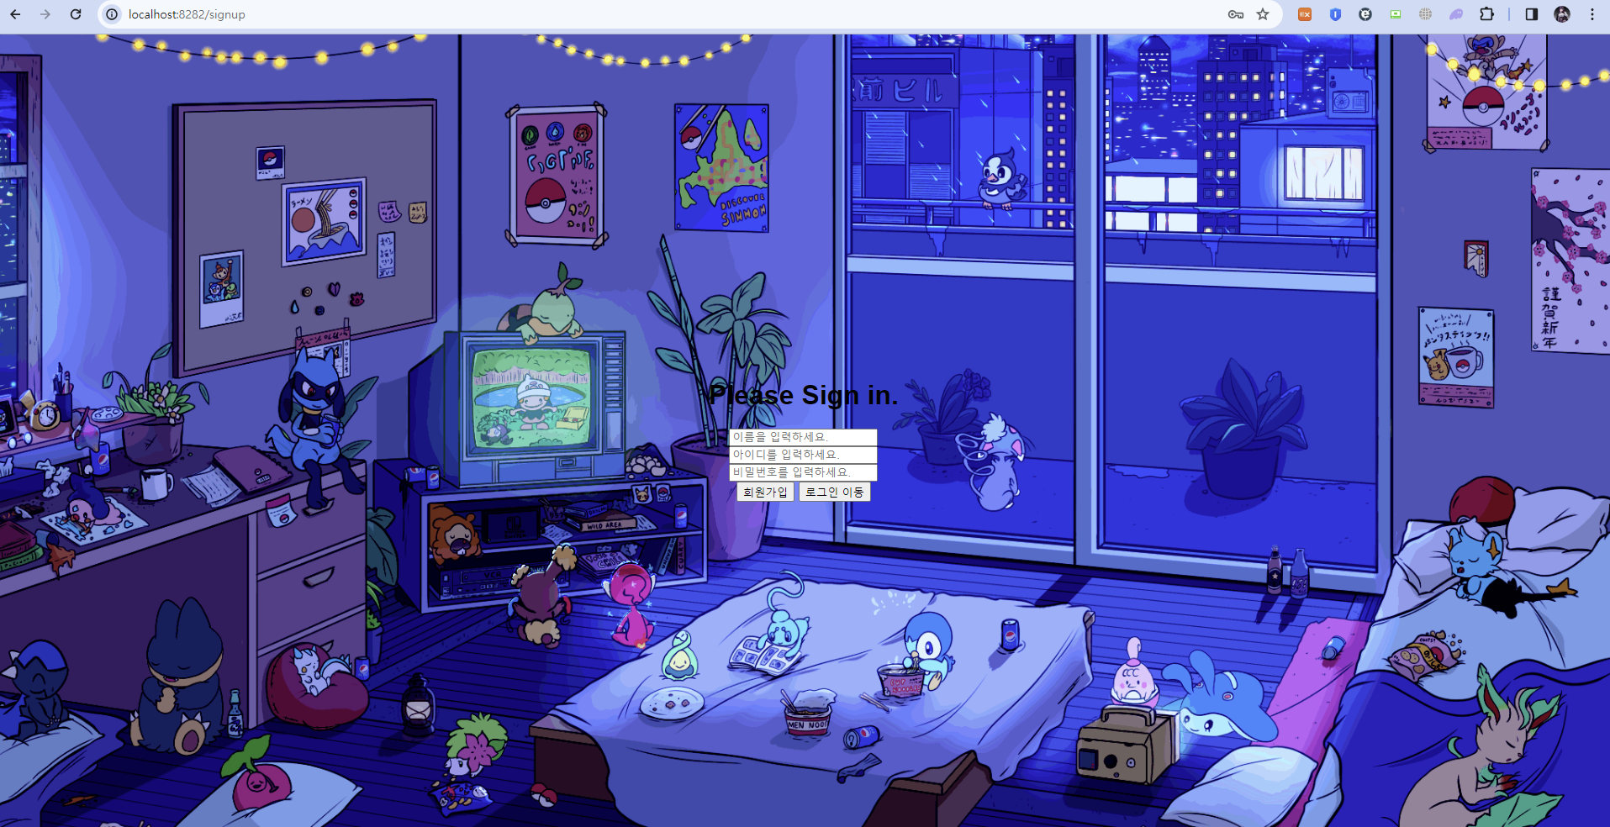
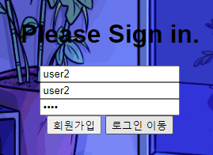
시작 페이지
로그인 페이지
회원가입 페이지
회원 정보 기입

Slide 16
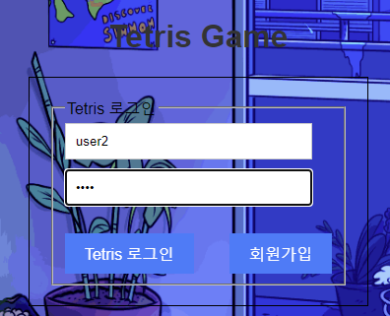
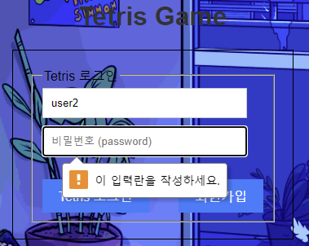
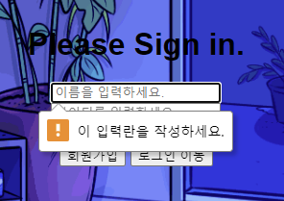
로그인 (id, pw)입력

Slide 17
부족한 점
부족한 점
부족한 점
부족한 점
시작 페이지
-시작 버튼(로그인 페이지로 이동)
-종료 버튼(페이지 종료)
--------------------------------------------------------------------------------------------
로그인 페이지
id : [ ] (공백일 경우 "id를 입력해주세요." 알람 출력)
password : [ ] (공백일 경우 "password를 입력해주세요." 알람 출력)
[로그인](게임 모드페이지로 이동) / [회원가입](회원가입 페이지로 이동)
--------------------------------------------------------------------------------------------
회원가입 페이지
name : [ ] ((공백일 경우 "이름을 입력해주세요." 알람 출력)
id : [ ] (공백일 경우 "id를 입력해주세요." 알람 출력))
password : [ ] (공백일 경우 "password를 입력해주세요." 알람 출력)
[회원가입](누를 경우 데이터베이스에 기록 및 로그인 페이지로 이동)
[로그인](로그인 페이지로 이동하는 버튼)
--------------------------------------------------------------------------------------------
게임 모드 페이지(메인 메뉴 페이지)
[Play](게임 플레이 버튼(버튼을 누를시 테트리스 게임 페이지로 이동))
[Configurate](버튼을 누를시 조작법 및 플레이 방법을 보여주는 페이지로 이동)
[logout](로그아웃 버튼(버튼을 누를시 다시 로그인 페이지로 이동))
--------------------------------------------------------------------------------------------
Configurate 설정 페이지
(조작 및 플레이 방법에 대한 설명이 나열 되어 있음)
[Go-back](이전페이지인 게임모드 페이지로 이동)
--------------------------------------------------------------------------------------------
ScoreBoard 페이지
(게임 종료 후 플레이어 이름과 점수를 보여주는 페이지)
[Play-Again](게임모드페이지의 "Play"버튼과 동일한 효과)
[Menu](게임모드 페이지로 이동하는 버튼)
--------------------------------------------------------------------------------------------
구현된 부분
- 시작 페이지
- 로그인 페이지
- 회원가입 페이지
- 게임모드 페이지
- 설정 페이지
제작 못한 부분
로그인 성공 시 해당 계정의 이름(닉네임)을 게임 정보창에 보여주기
마지막 페이지인 점수판을 띄워주는 페이지 제작 및 사용자의 점수를 해당 게임내의 유저들의 순위를 보여주기

Slide 18



